Slide 1
Contrastes de hipótesis
Versión muy corta

Slide 2

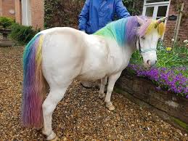
Hipótesis NULA
Hipótesis ALTERNATIVA

Slide 3
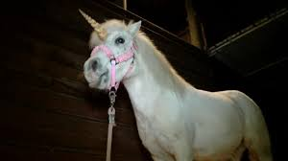
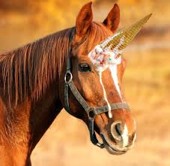
Hip. Nula Cierta
Hip. Alternativa cierta
No rechazo Hip. Nula
Rechazo Hip. Nula

Slide 4
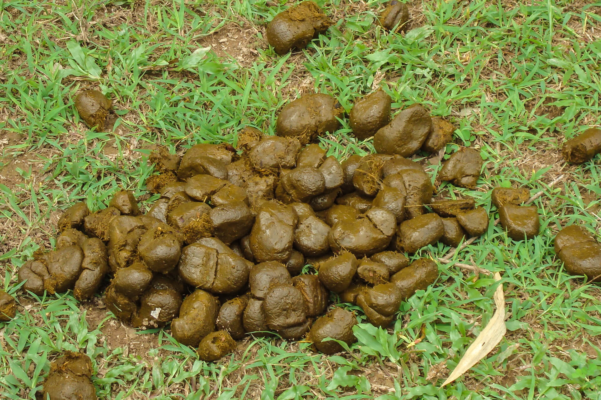

Evidencia NO SIGNIFICATIVA
P>0,05
Evidencia SIGNIFICATIVA
P<0,05

